Slide 1
遇 见 ∙ 蜕 变
——依托数学教师手册提升学业水平的思考与实践
常州市新北区百草园小学 鞠晓雅

Slide 2
孕育——手册产生的背景思考
磨砺——手册编写的历程回顾
展翅——手册价值的辐射影响

Slide 3
01
Part one
孕育——手册产生的背景思考

Slide 4
百草园小学是一所丰富、有趣、生长的教育乐园，我们秉承着“让每一个生命都幸福绽放”的办学理念，不断地努力着，拼搏着，超越着。建校十年来，我们年年获得新北区“教学质量优秀奖”。站在新的历史发展节点，我校的数学学科组如何进一步突破自我，发展自我，创新自我，使得教学质量保持稳步提升，成为每一个百草园数学教师研究的课题。

Slide 5
02
Part two
磨砺——手册编写的历程回顾

Slide 6
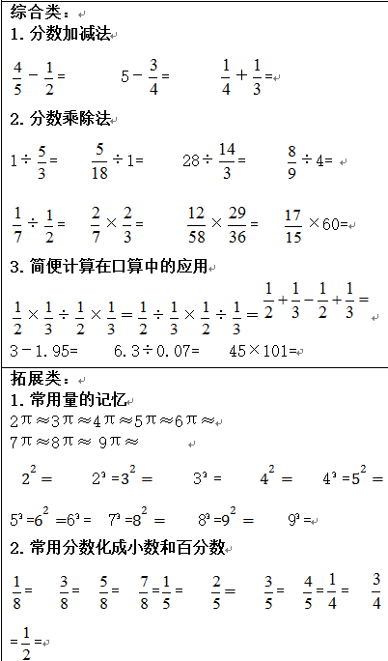
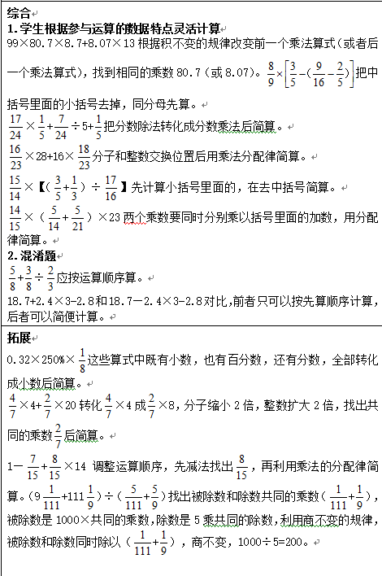
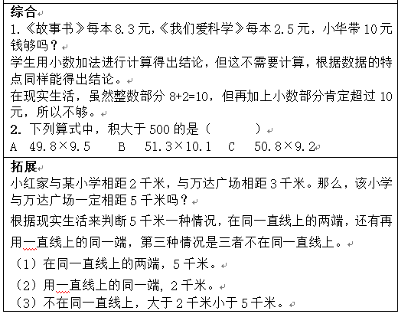
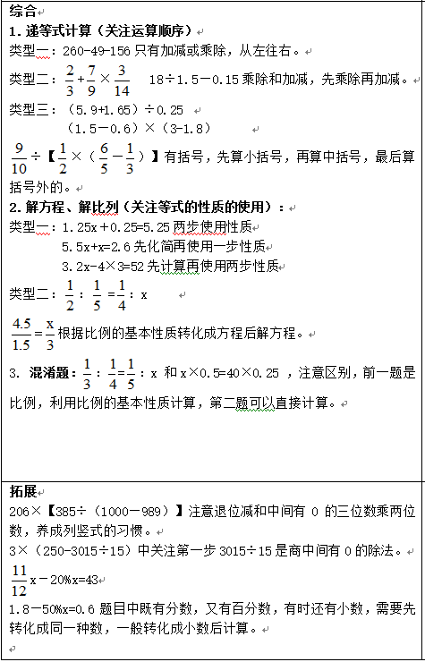
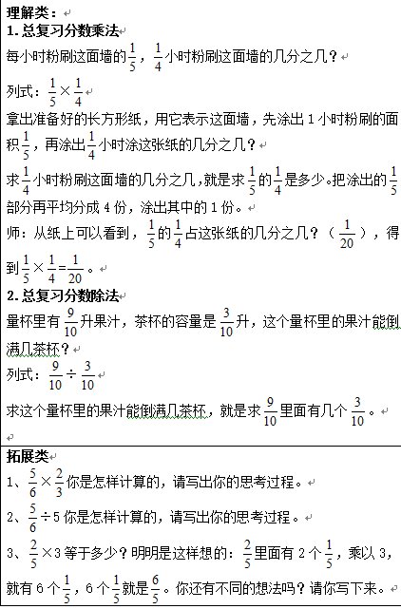
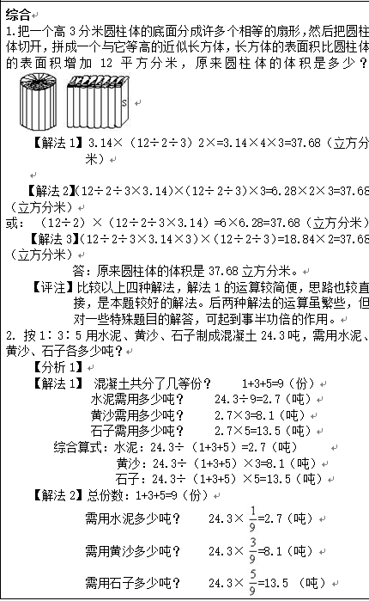
基本口算
灵活运算
运算结果合理性的判断
笔算
算理理解
选择灵活方法解决问题

Slide 7
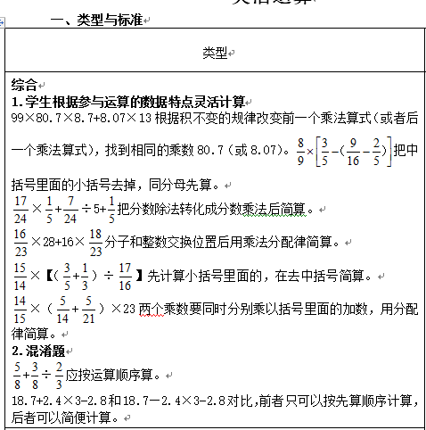
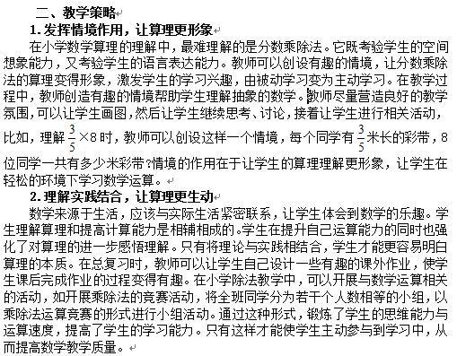
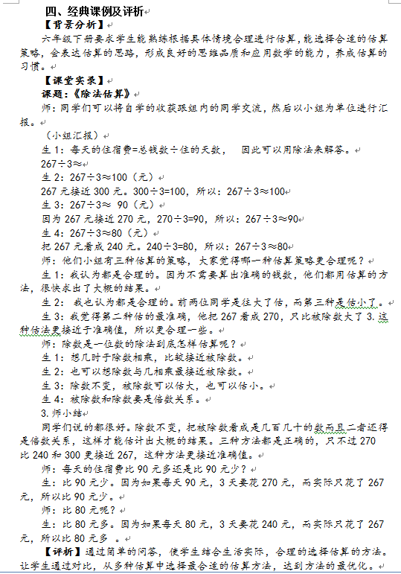
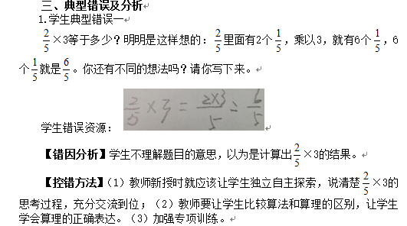
教学内容的分析
校本质量标准的制定
教学策略的提炼
经典案例与评析
学生典型错误的收集与分析
六下小学数学学科关键能力校本化实施手册

Slide 8
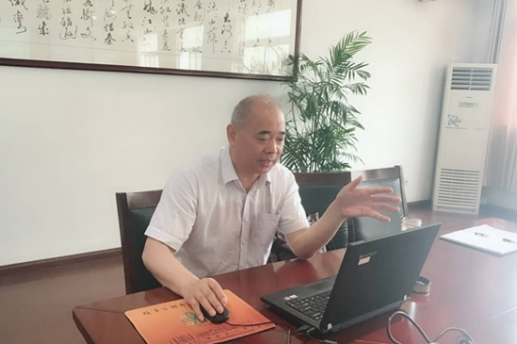
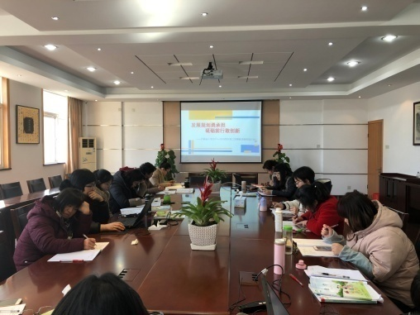
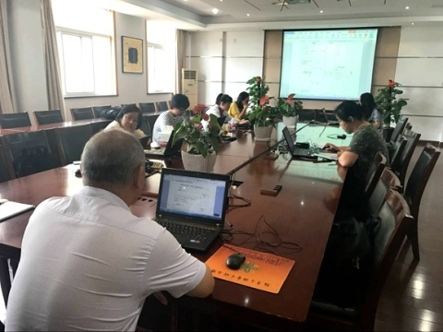
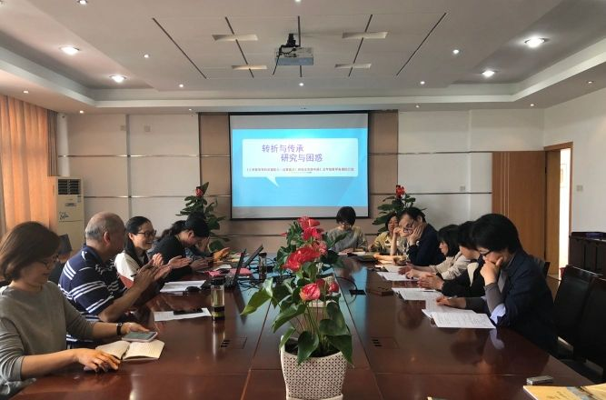
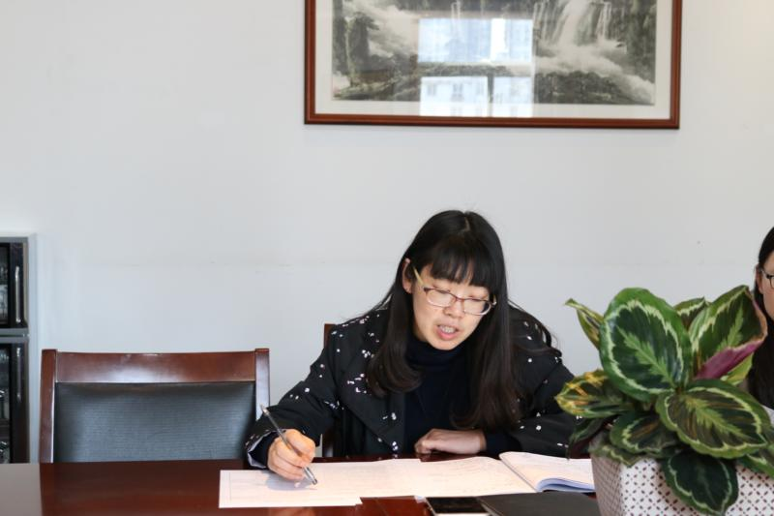
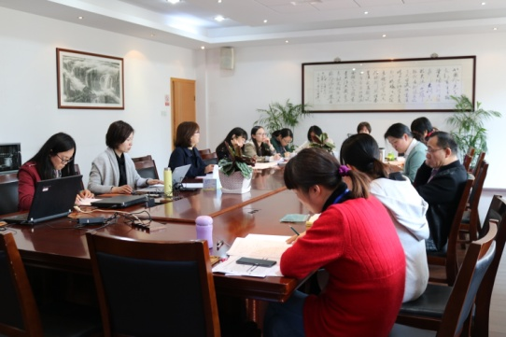
搭建框架
校本实践
积累素材
1
2
3
专家引领
规划方向
全员卷入
整理素材
撰写书稿
反复修改

Slide 9
03
Part three
展翅——手册价值的辐射影响

Slide 10
工作以来，我一直在中年级任教，虽说在研读教材、分析学生后也能完成教学任务，但是总觉得自己对讲解的程度拿捏不准，对学生的易错点也不清晰。究其原因就是自身不熟悉整个小学阶段的数学教材内容。通过关键能力的编订，让我在短期内熟悉计算教学的内容，并建立起整体的框架体系，对于第一次任教高年级的我十分收益。（胡珂）
接触数学关键能力也有两个年头了，一开始对什么是关键能力一头雾水，梳理也无从下手，伤透了脑筋。在学科负责人曹老师的牵头下，搭建了基本框架，在备课组长的带领下，我们每个人有了自己的任务，将框架进一步充实，原本枯槁的关键能力变得有血有肉。后期，我们不断将典型错题，经典案例，教学方法进行扩充，内容更充实，方法更有效。整个过程其实也是对我的一次历练，我开始钻研教材，学会了整合教学内容，将优化的方法实施到教学工作中去，提高了课堂效率。关键能力实施手册就像是数学组孕育的孩子，凝聚了所有数学老师的心血，它不仅是老师们智慧的云集，更是坚强意志品质的一种体现。（杨露）

Slide 11
序
一上小学数学学科关键能力样本化实施手册
一下小学数学学科关键能力样本化实施手册
二上小学数学学科关键能力样本化实施手册
二下小学数学学科关键能力样本化实施手册
三上小学数学学科关键能力样本化实施手册
目 录
三下小学数学学科关键能力样本化实施手册
四上小学数学学科关键能力样本化实施手册
四下小学数学学科关键能力样本化实施手册
五上小学数学学科关键能力样本化实施手册
五下小学数学学科关键能力样本化实施手册
六上小学数学学科关键能力样本化实施手册
六下小学数学学科关键能力样本化实施手册
后 记

Slide 12
学校
改善教研方式
提升教研品质
集聚教师智慧
形成教学成果
教师
改变思维方式
改变生存方式
学生
提升三大能力：
计算审题中对数据的整体感知能力
在问题解决中根据问题选择计算方式的能力
对计算结果合理性判断的能力

Slide 13
因为遇见，所以蜕变，感谢这份手册，让我们的学业质量呈现了高位发展的态势，更让我们的校园真正成为师生幸福成长的教育乐园。

